Slide 1
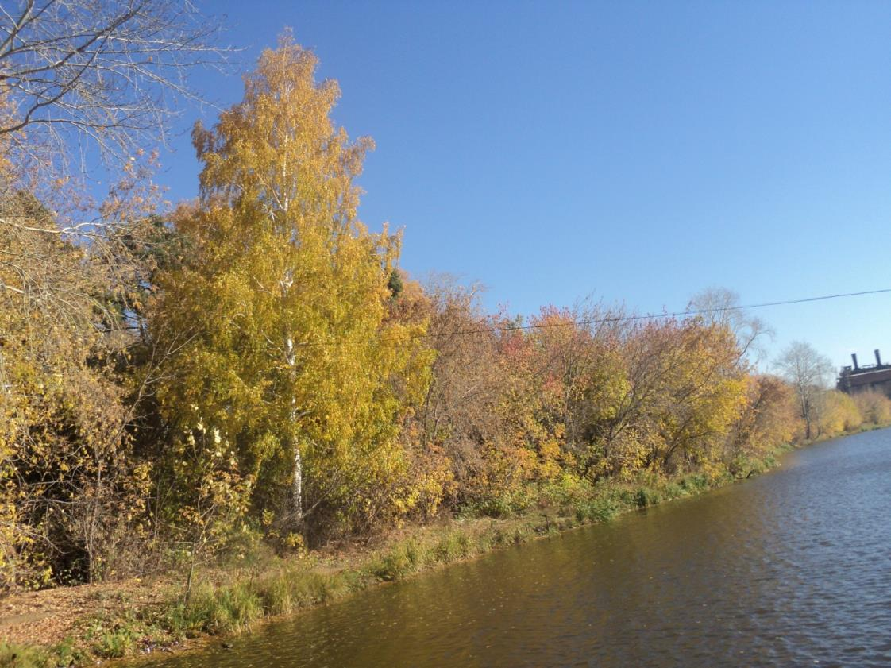
Осень

Slide 2
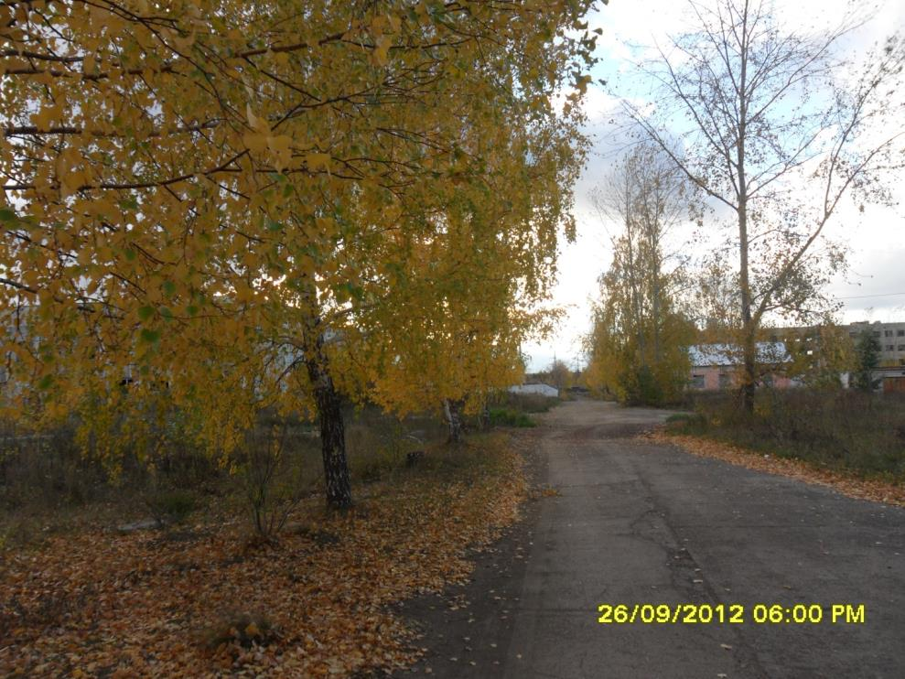
Есть в осени первоначальной
Короткая, но дивная пора…
Ф.Тютчев

Slide 3
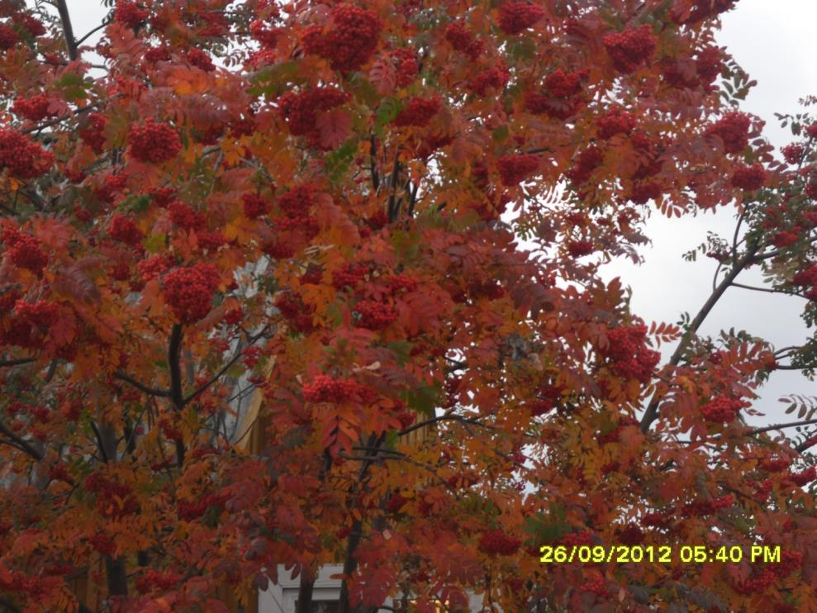
Кисти ярко-красные вянущих рябин.
А. Толстой

Slide 4
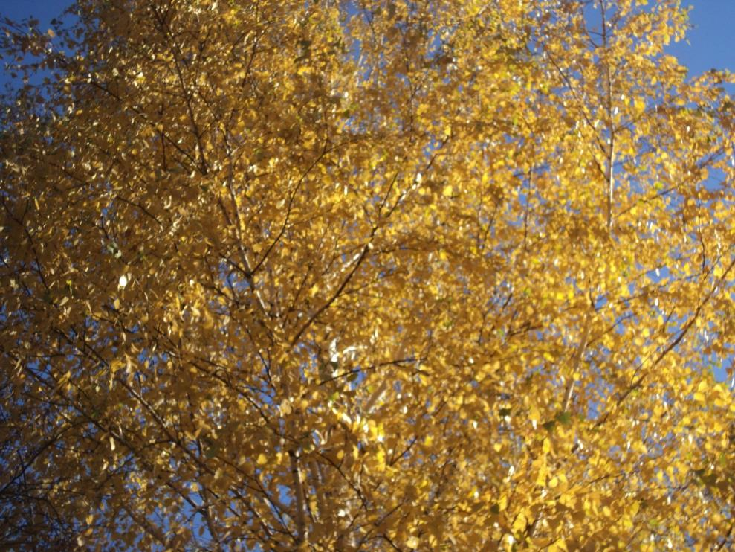
Листья пожелтелые по ветру летят…
А.Толстой

Slide 5
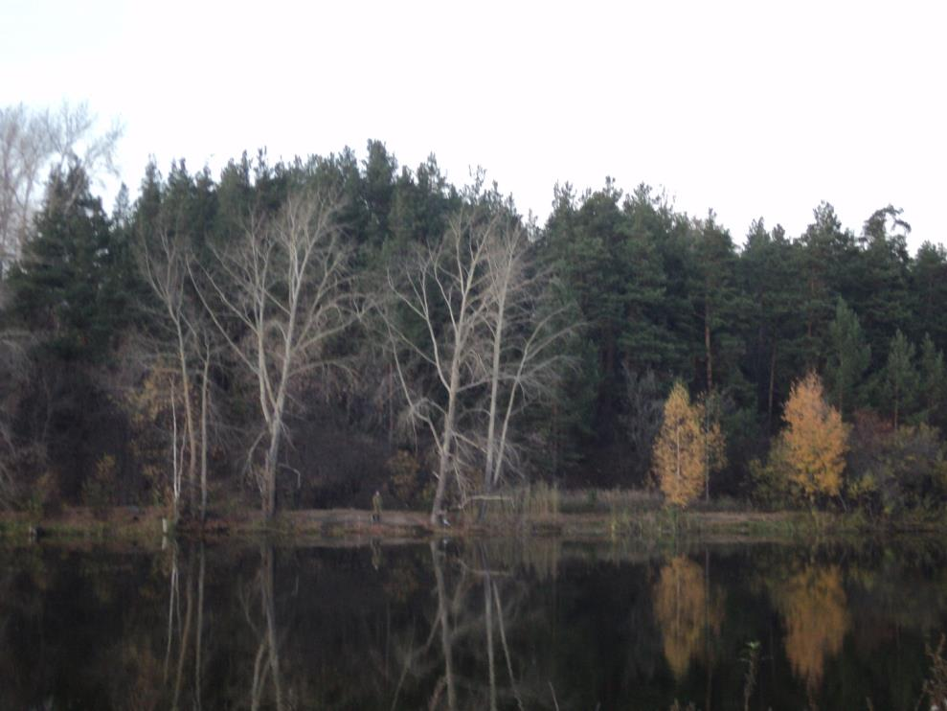
Закружилась листва золотая
В розоватой воде на пруду…
С.Есенин

Slide 6
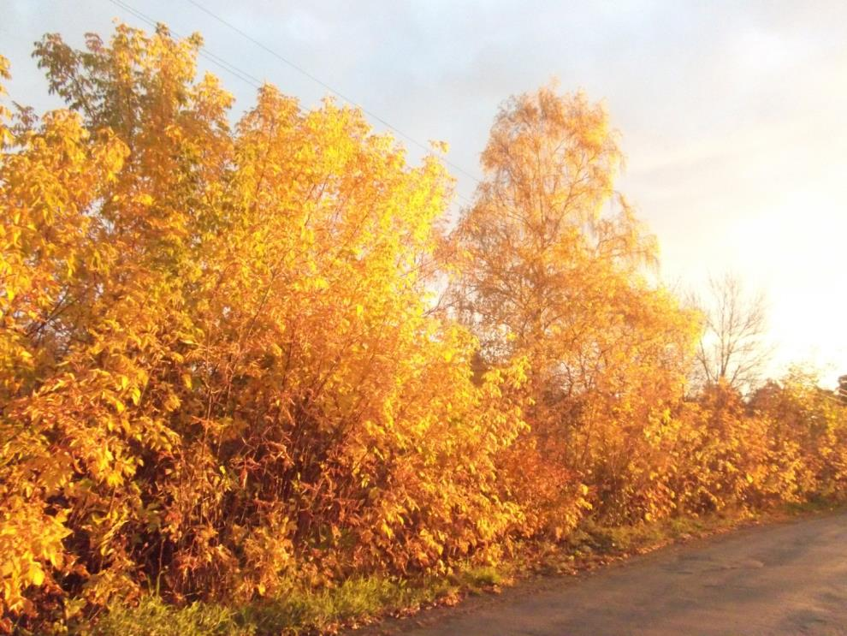
Сухие листья, сухие листья
Сухие листья сухие листья…
В.Брюсов

Slide 7
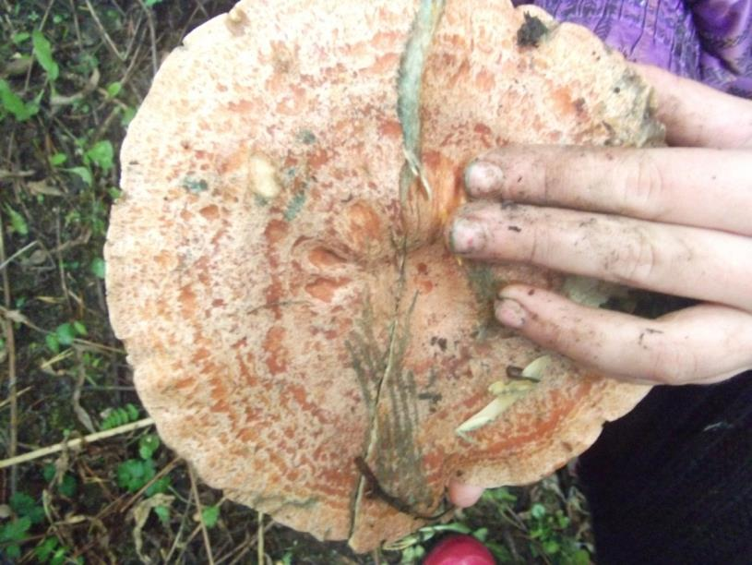
Я заглядывал под кочки,
Под березовые пни.
Ох, и хитрые грибочки…
В.Берестов.

Slide 8
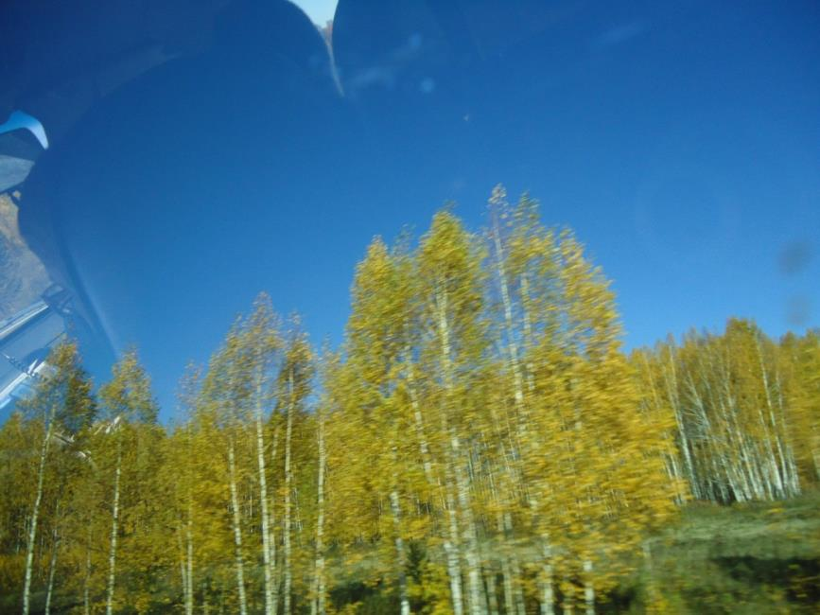
Весь день стоит как-бы хрустальный
И лучезарны вечера…
Ф.Тютчев

Slide 9
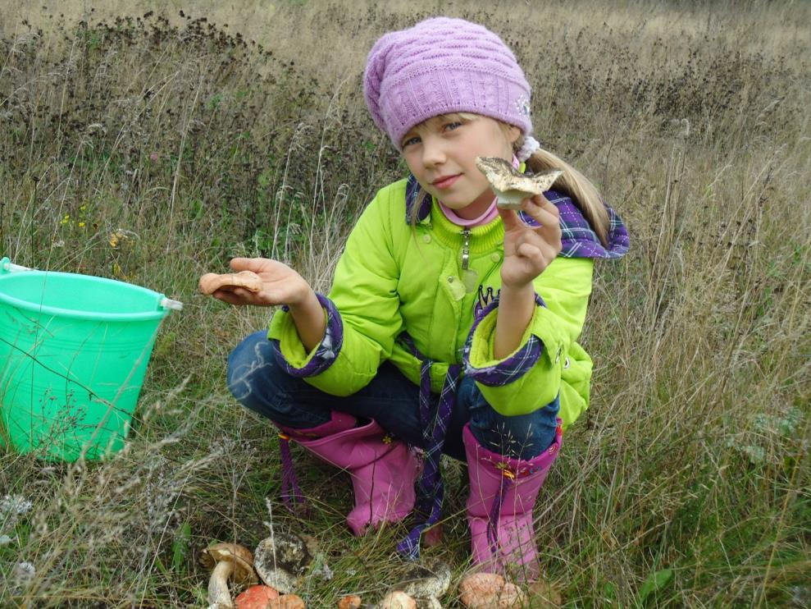
Стоит Антошка, на одной ножке. Сам маленький, а шляпа большая.

Slide 10
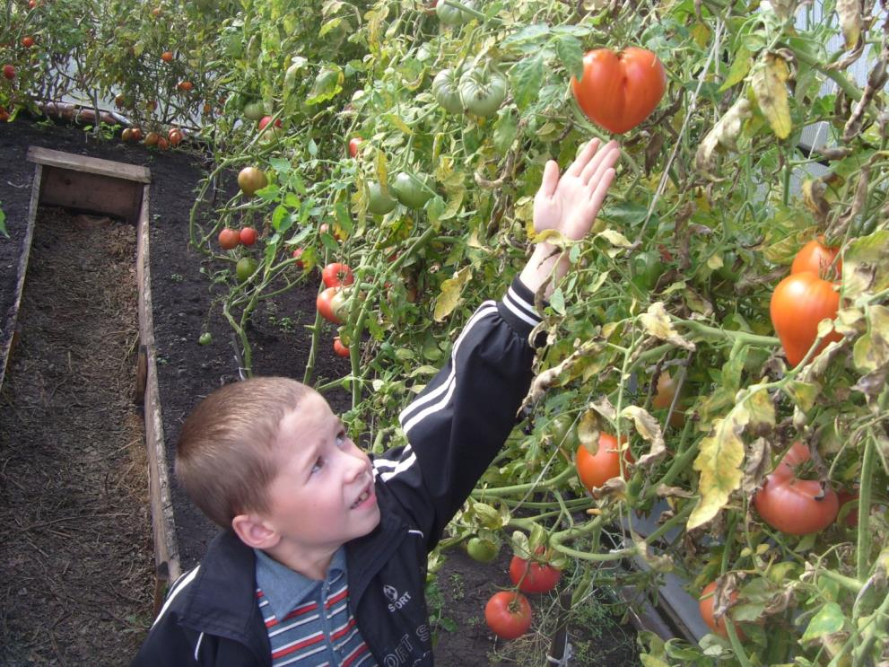
Красные, круглые мячики.
Висят на ветках куста. Очень полезные.

Slide 11
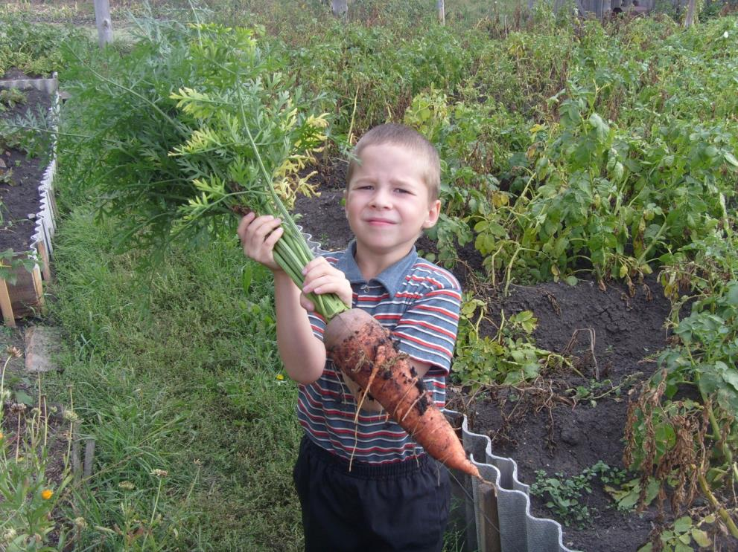
Сидит девица в темнице, а коса на улице.

Slide 12
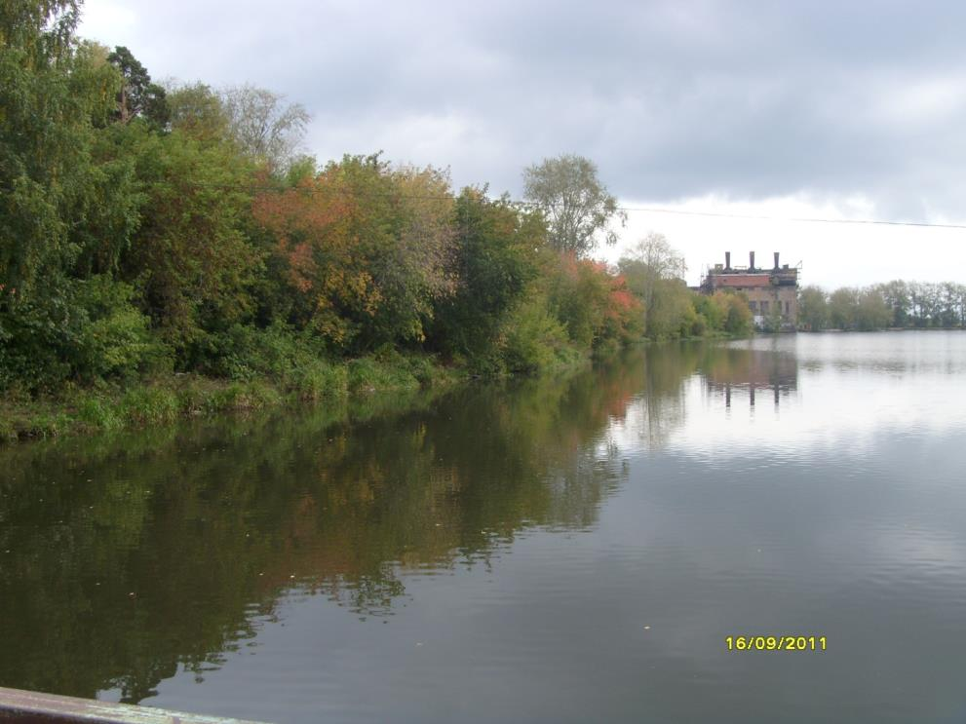
Пришла без красок и без кисти, и перекрасила все листья.

Slide 13
Авторы
Фото учеников 2 класса «А»
Стихи об осени и загадки из сборника «Литературное чтение 2 класс»
Кл. Руководитель Кокшарова Н.А.

